Slide 1


Slide 2
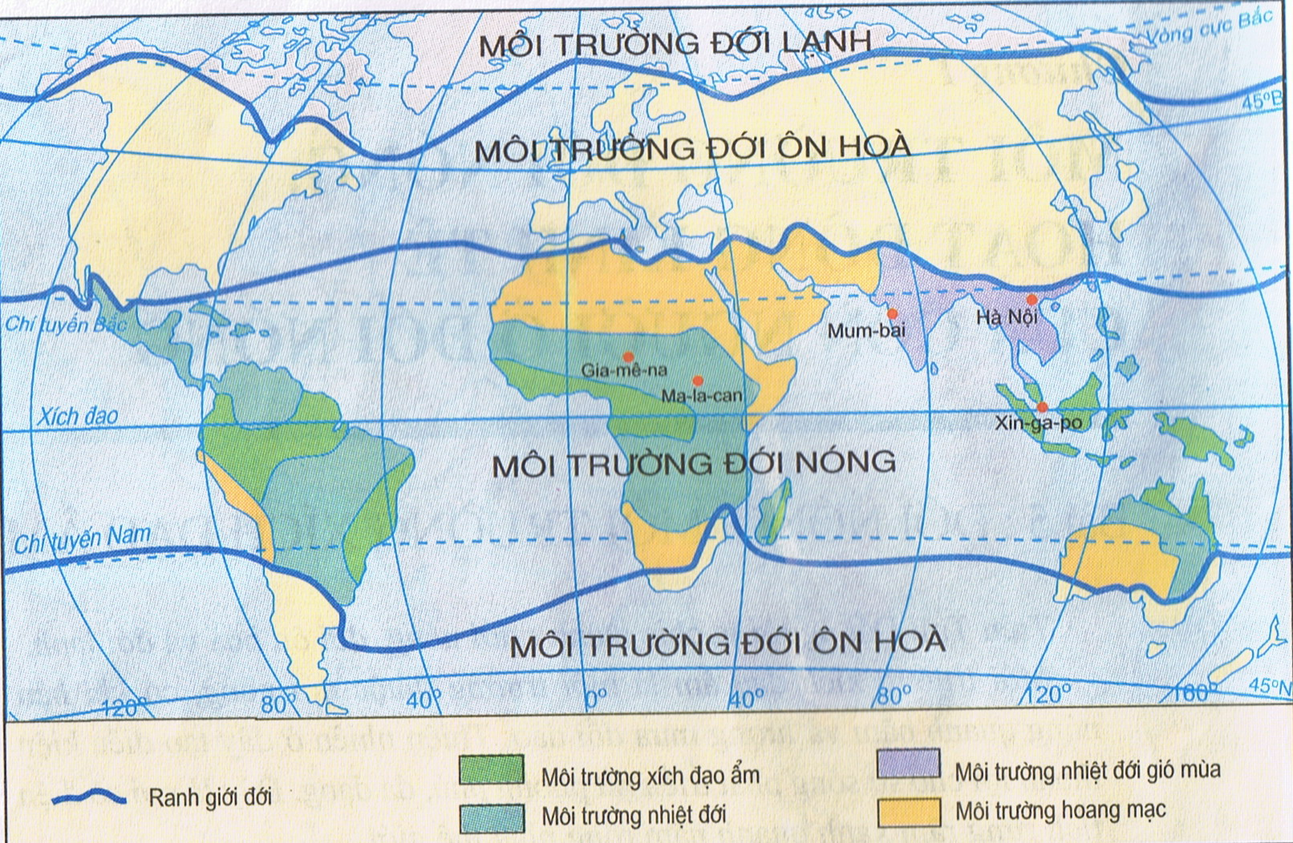
Môi trường nhiệt đới
Môi trường nhiệt đới
Notes:
Môi trường nhiệt đới phân bố ở khoảng vĩ độ nào? Châu lục nào là chủ yếu

Slide 3
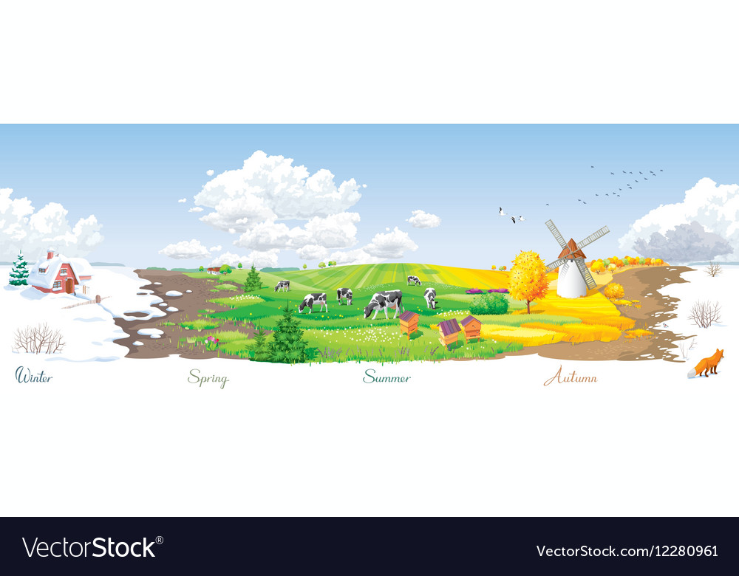

Tiết 7 - BÀI 7. MÔI TRƯỜNG NHỆT ĐỚI GIÓ MÙA

Slide 4
1
Khí hậu
2
Các đặc điểm khác của môi trường

Slide 5
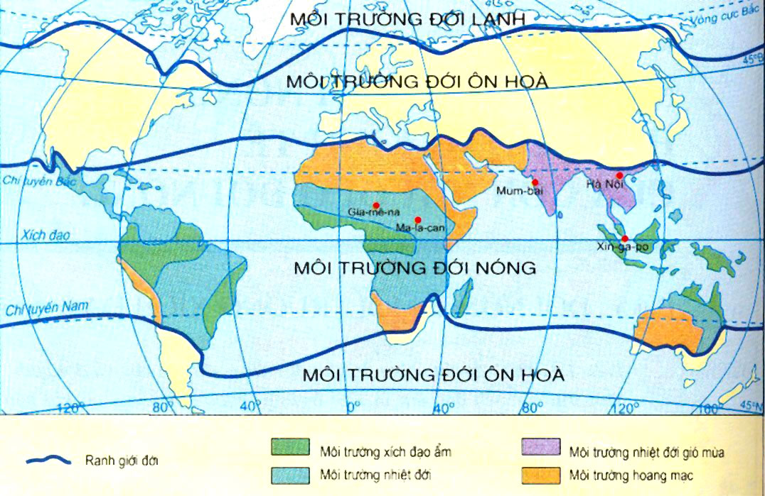
1
Khí hậu
Xác định vị trí môi trường nhiệt đới gió mùa?

Slide 6

1
Khí hậu
- Vị trí: Nam Á và Đông Nam Á

Slide 7
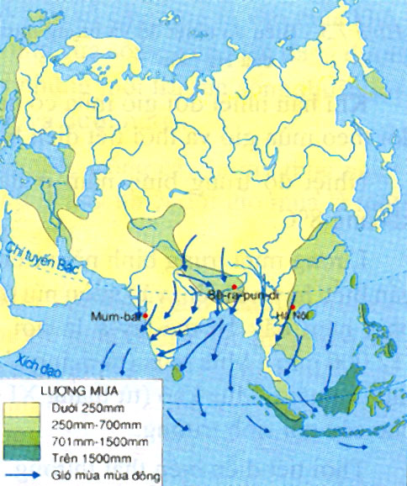
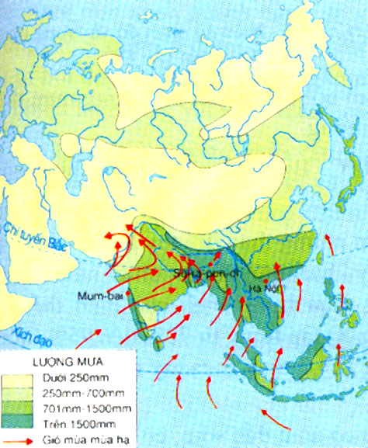
Nhận xét hướng gió thổi vào mùa hạ và vào mùa đông ở khu vực Nam Á và Đông Nam Á ?
-
H 7.1: Lược đồ gió mùa mùa hạ ở Nam Á và Đông Nam Á
H 7.2: Lược đồ gió mùa mùa đông ở Nam Á và Đông Nam Á
Notes:
Gió mùa mùa hạ thổi từ biển vào ở Nam Á và Đông Nam Á có hướng Tây Nam. Loại gió này mang theo nhiều hơi ẩm, gây mưa lớn.
Gió mùa mùa đông thổi từ lục địa thổi đến Nam Á và Đông Nam Á có hướng Đông Bắc. Loại gió này mang theo không khí lạnh khô.

Slide 8
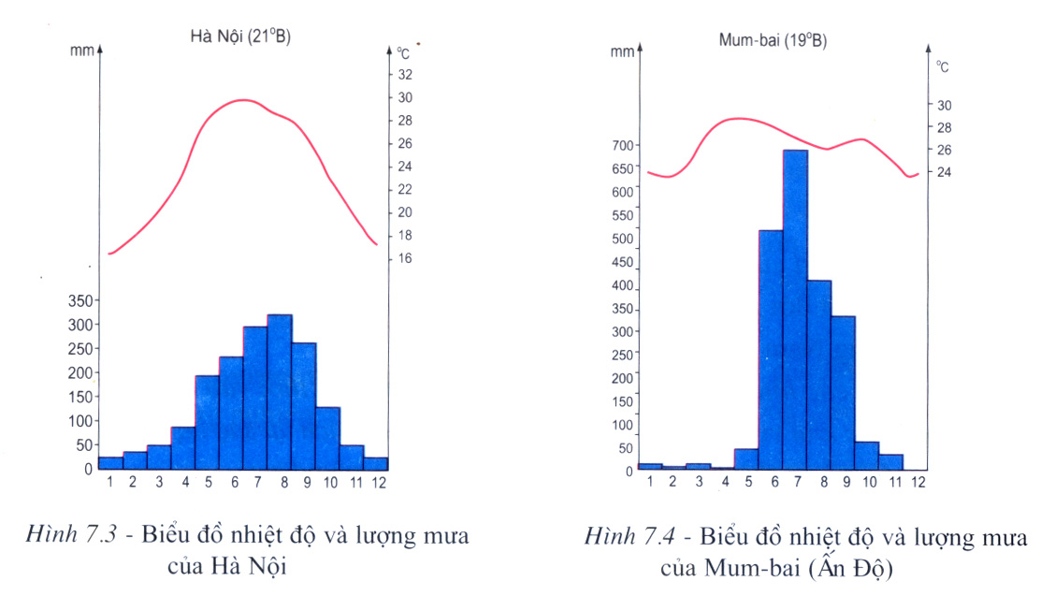

Slide 9
THẢO LUẬN
Câu 1: Phân tích biểu đồ nhiệt độ
và lượng mưa của Hà Nội.
Câu 2: Phân tích biểu đồ nhiệt độ
và lượng mưa của Mum – bai.

Slide 10

1
Khí hậu
- Đặc điểm:
Đặc điểm cơ bản:
Nhiệt độ và lượng mưa thay đổi
+ Nhiệt độ và lượng mưa thay đổi theo mùa.
+ Nhiệt độ trung bình năm > 20⁰C
+ Biên độ T⁰ Tb : 8⁰C
+ Lượng mưa Tb > 1500mm, mùa khô ngắn có lượng mưa nhỏ
+Thời tiết diễn biến thất thường, hay gây ra thiên tai lũ lụt hạn hán.
heo mùa
- Nhiệt độ trung bình năm > 20⁰C
- Biên độ T⁰ Tb : 8⁰C
- Lượng mưa Tb > 1500mm, mùa khô ngắn có lượng mưa nhỏ
- Thời tiết diễn biến thất thường, hay gây ra thiên tai lũ lụt hạn hán.

Slide 11
2
Các đặc điểm khác của môi trường

Slide 12
“Môi trường nhiệt đới gió mùa có nhiệt độ và lượng mưa thay đổi theo mùa gió. Mưa nhiều vào mùa gió thổi từ biển vào lục địa và mưa ít vào mùa gió thổi từ lục địa ra đại dương. Tuy lượng mưa vào mùa khô ít nhưng vẫn đủ ẩm để tạo nên thảm thực vật đa dạng và phong phú với nhiều tầng. Môi trường nhiệt đới gió mùa thích hợp trồng các cây trồng nhiệt đới như lúa nước, cao su, cà phê. Tuy nhiên, môi trường nhiệt đới gió mùa có thời tiết diễn biến thất thường, gây ảnh hưởng tới cảnh sắc thiên nhiên và cuộc sống con người”

Slide 13
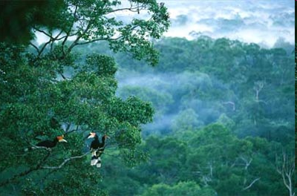
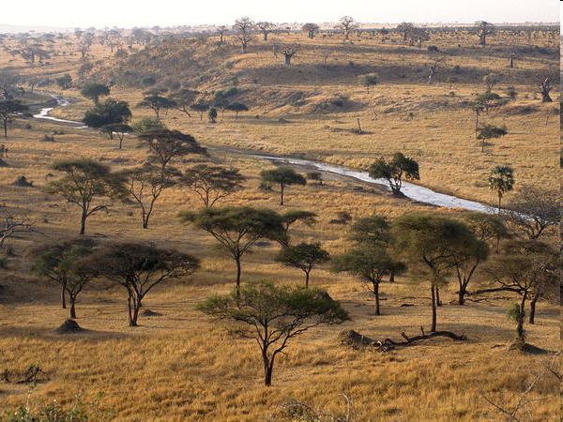
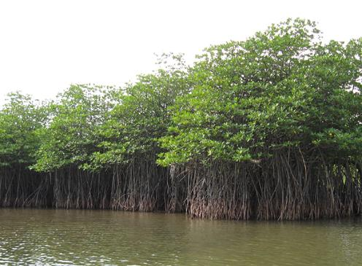
Điền tên các thảm thực vật tương ứng với các điều kiện khí hậu trong môi trường nhiệt đới gió mùa.
Điều kiện khí hậu
Cảnh quan
Thảm thực vật
Nhiệt đới gió mùa mưa nhiều
..............
Rừng rậm
Nhiệt đới gió mùa mưa ít
Đồng cỏ cao nhiệt đới
..............
Nhiệt đới gió mùa ở vùng cửa sông
Rừng ngập mặn
…………………..

Slide 14
2
Các đặc điểm khác của môi trường
.
- Đây là môi trường đa dạng và phong phú của đới nóng.
- Gió mùa ảnh hưởng lớn→ Thiên nhiên thay đổi theo mùa:
+ Mùa hạ: cây cối xanh tươi rậm rạp , rừng nhiều tầng động vật phong phú
+ Mùa đông: cây khô lá vàng hoặc rụng lá
→ ảnh hưởng lớn đến c/s con người
- Đây là vùng thích hợp để trồng cây lương thực (lúa gạo) và cây công nghiệp.
- Là 1 trong những nơi tập trung đông dân nhất Thế giới.

Slide 15

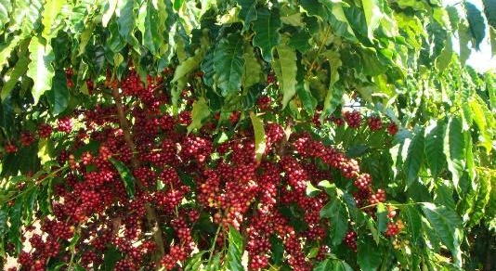
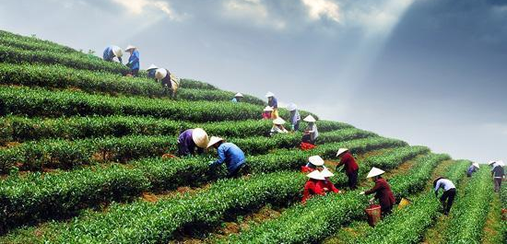
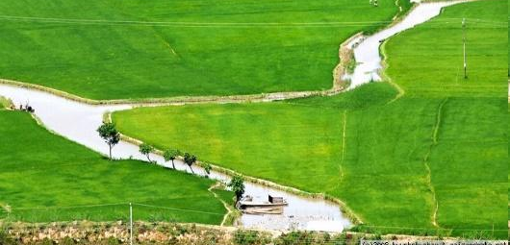
LUYỆN TẬP
Ô CỬA BÍ MẬT
1
2
3
4

Slide 16


Các khu vực điển hình của môi trường Nhiệt đới gió mùa
A. Nam Á, Đông Nam Á
B. Đông Á, Nam Á
C. Tây Nam Á, Đông Á
GO HOME

Slide 17
Đặc điểm nổi bật của khí hậu nhiệt đới gió mùa
A. Khí hậu nóng ẩm quanh năm
B. Lượng mưa càng về gần chí tuyến càng giảm
C. Nhiệt độ lượng mưa thay đổi theo mùa gió, thời tiết diễn biến thất thường
GO HOME

Slide 18
Điền từ thích hợp vào chỗ trống
Nam Á và Đông Nam Á là khu vực thích hợp cho việc trồng cây………………. và ………………..
lương thực
công nghiệp
GO HOME

Slide 19
Điền từ thích hợp vào chỗ trống
Môi trường nhiệt đới gió mùa là môi trường……………và……………..của đới nóng
đa dạng
phong phú
GO HOME

Slide 20
DẶN DÒ
- Lập bảng so sánh 3 môi trường
- Làm bài tập 1,2 –sgk tr.25
- Xem trước nội dung bài 9

